Slide 1
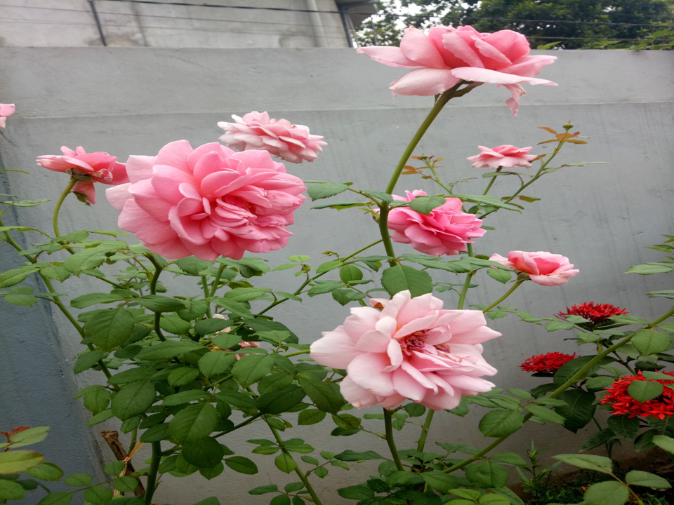
CHÀO MỪNG CÁC THẦY CÔ GIÁO VỀ DỰ GIỜ , THĂM LỚP 2 A
GIÁO VIÊN : NGUYỄN THỊ HƯƠNG

Slide 2
Tiếng Việt Trường em (tiết 1)

Slide 3
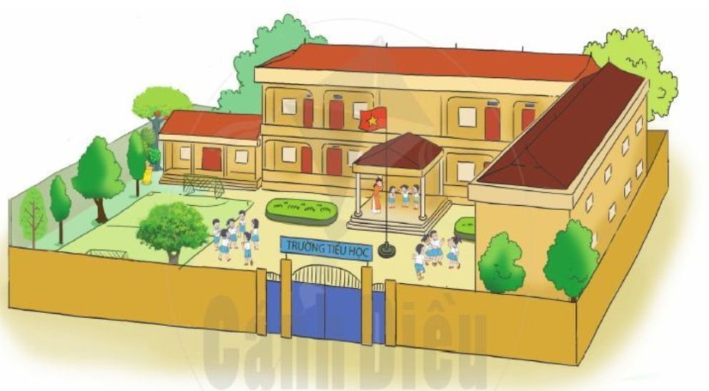
Trường em

Slide 4
Trường em
1.Vậy là Hà đã được học ở ngôi trường mới. Nhớ lại năm ngoái, giờ ra chơi, em và các bạn thường trò chuyện về ngôi trường đang xây và tưởng tượng biết bao điều. Giờ đây, những giấc mơ ước ấy đã thành hiện thực.
2. Trường mới rất khang trang. Từ cổng trường đến lớp học, chỗ nào cũng được khoác tấm áo mới thật đẹp.
Hà và các bạn thích khu vườn trường có đủ các loại cây. Cạnh vườn trường là thư viện xanh với rất nhiều cuốn sách hay. Đó là nơi các bạn Hà hẹn nhau sau mỗi buổi học. Cuối hành lang mỗi tầng đều có một khu vệ sinh rộng rãi và sạch sẽ.
3. Một năm học bắt đầu. Ngôi trường mới đã trở thành ngôi nhà thứ hai, là niềm vui của Hà và các bạn.
BÍCH HÀ

Slide 5
Tưởng tượng:
tạo ra trong trí óc hình ảnh những cái không có ở trước mắt hoặc chưa hề có.
Khang trang:
rộng rãi và đẹp đẽ.

Slide 6
Nhớ lại năm ngoái, giờ ra chơi, em và các bạn thường trò chuyện về ngôi trường đang xây và tưởng tượng biết bao điều.
Cạnh vườn trường là thư viện xanh với rất nhiều cuốn sách hay.

Slide 7
Trường em
1
1.Vậy là Hà đã được học ở ngôi trường mới. Nhớ lại năm ngoái, giờ ra chơi, em và các bạn thường trò chuyện về ngôi trường đang xây và tưởng tượng biết bao điều. Giờ đây, những giấc mơ ước ấy đã thành hiện thực.
2. Trường mới rất khang trang. Từ cổng trường đến lớp học, chỗ nào cũng được khoác tấm áo mới thật đẹp
Hà và các bạn thích khu vườn trường có đủ các loại cây. Cạnh vườn trường là thư viện xanh với là rất nhiều cuốn sách hay. Đó là nơi các bạn Hà hẹn nhau sau mỗi buổi học. Cuối hành lang mỗi tầng đều có một khu vệ sinh rộng rãi và sạch sẽ.
3. Một năm học bắt đầu. Ngôi trường mới đã trở thành ngôi nhà thứ hai, là niềm vui của Hà và các bạn.
BÍCH HÀ
2
3
Notes:
Cchia đoạn

Slide 8
Trường em
1.Vậy là Hà đã được học ở ngôi trường mới. Nhớ lại năm ngoái, giờ ra chơi, em và các bạn thường trò chuyện về ngôi trường đang xây và tưởng tượng biết bao điều. Giờ đây, những giấc mơ ước ấy đã thành hiện thực.
2. Trường mới rất khang trang. Từ cổng trường đến lớp học, chỗ nào cũng được khoác tấm áo mới thật đẹp.
Hà và các bạn thích khu vườn trường có đủ các loại cây. Cạnh vườn trường là thư viện xanh với rất nhiều cuốn sách hay. Đó là nơi các bạn Hà hẹn nhau sau mỗi buổi học. Cuối hành lang mỗi tầng đều có một khu vệ sinh rộng rãi và sạch sẽ.
3. Một năm học bắt đầu. Ngôi trường mới đã trở thành ngôi nhà thứ hai, là niềm vui của Hà và các bạn.
BÍCH HÀ

Slide 9
1. Tìm những chi tiết cho thấy Hà và các bạn rất háo hức mong chờ ngôi trường mới.
2. Hà và các bạn thích những gì ở ngôi trường mới?
3. Theo em, vì sao trường mới trở thành ‘’ngôi nhà thứ hai’’ của Hà và các bạn?

Slide 10
Nội dung
Bạn học sinh rất yêu quý, tự hào về ngôi trường mới. Xem trường học là ngôi nhà thứ hai của mình.

Slide 11
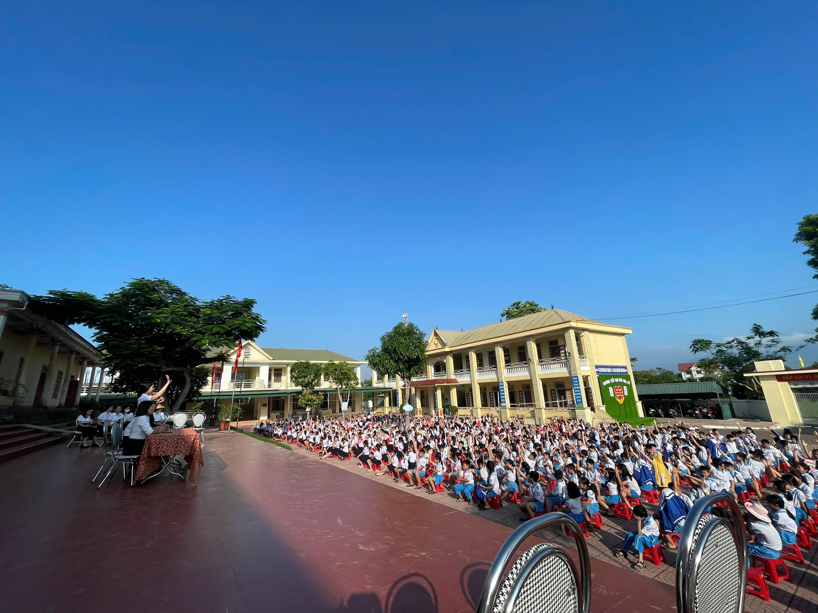
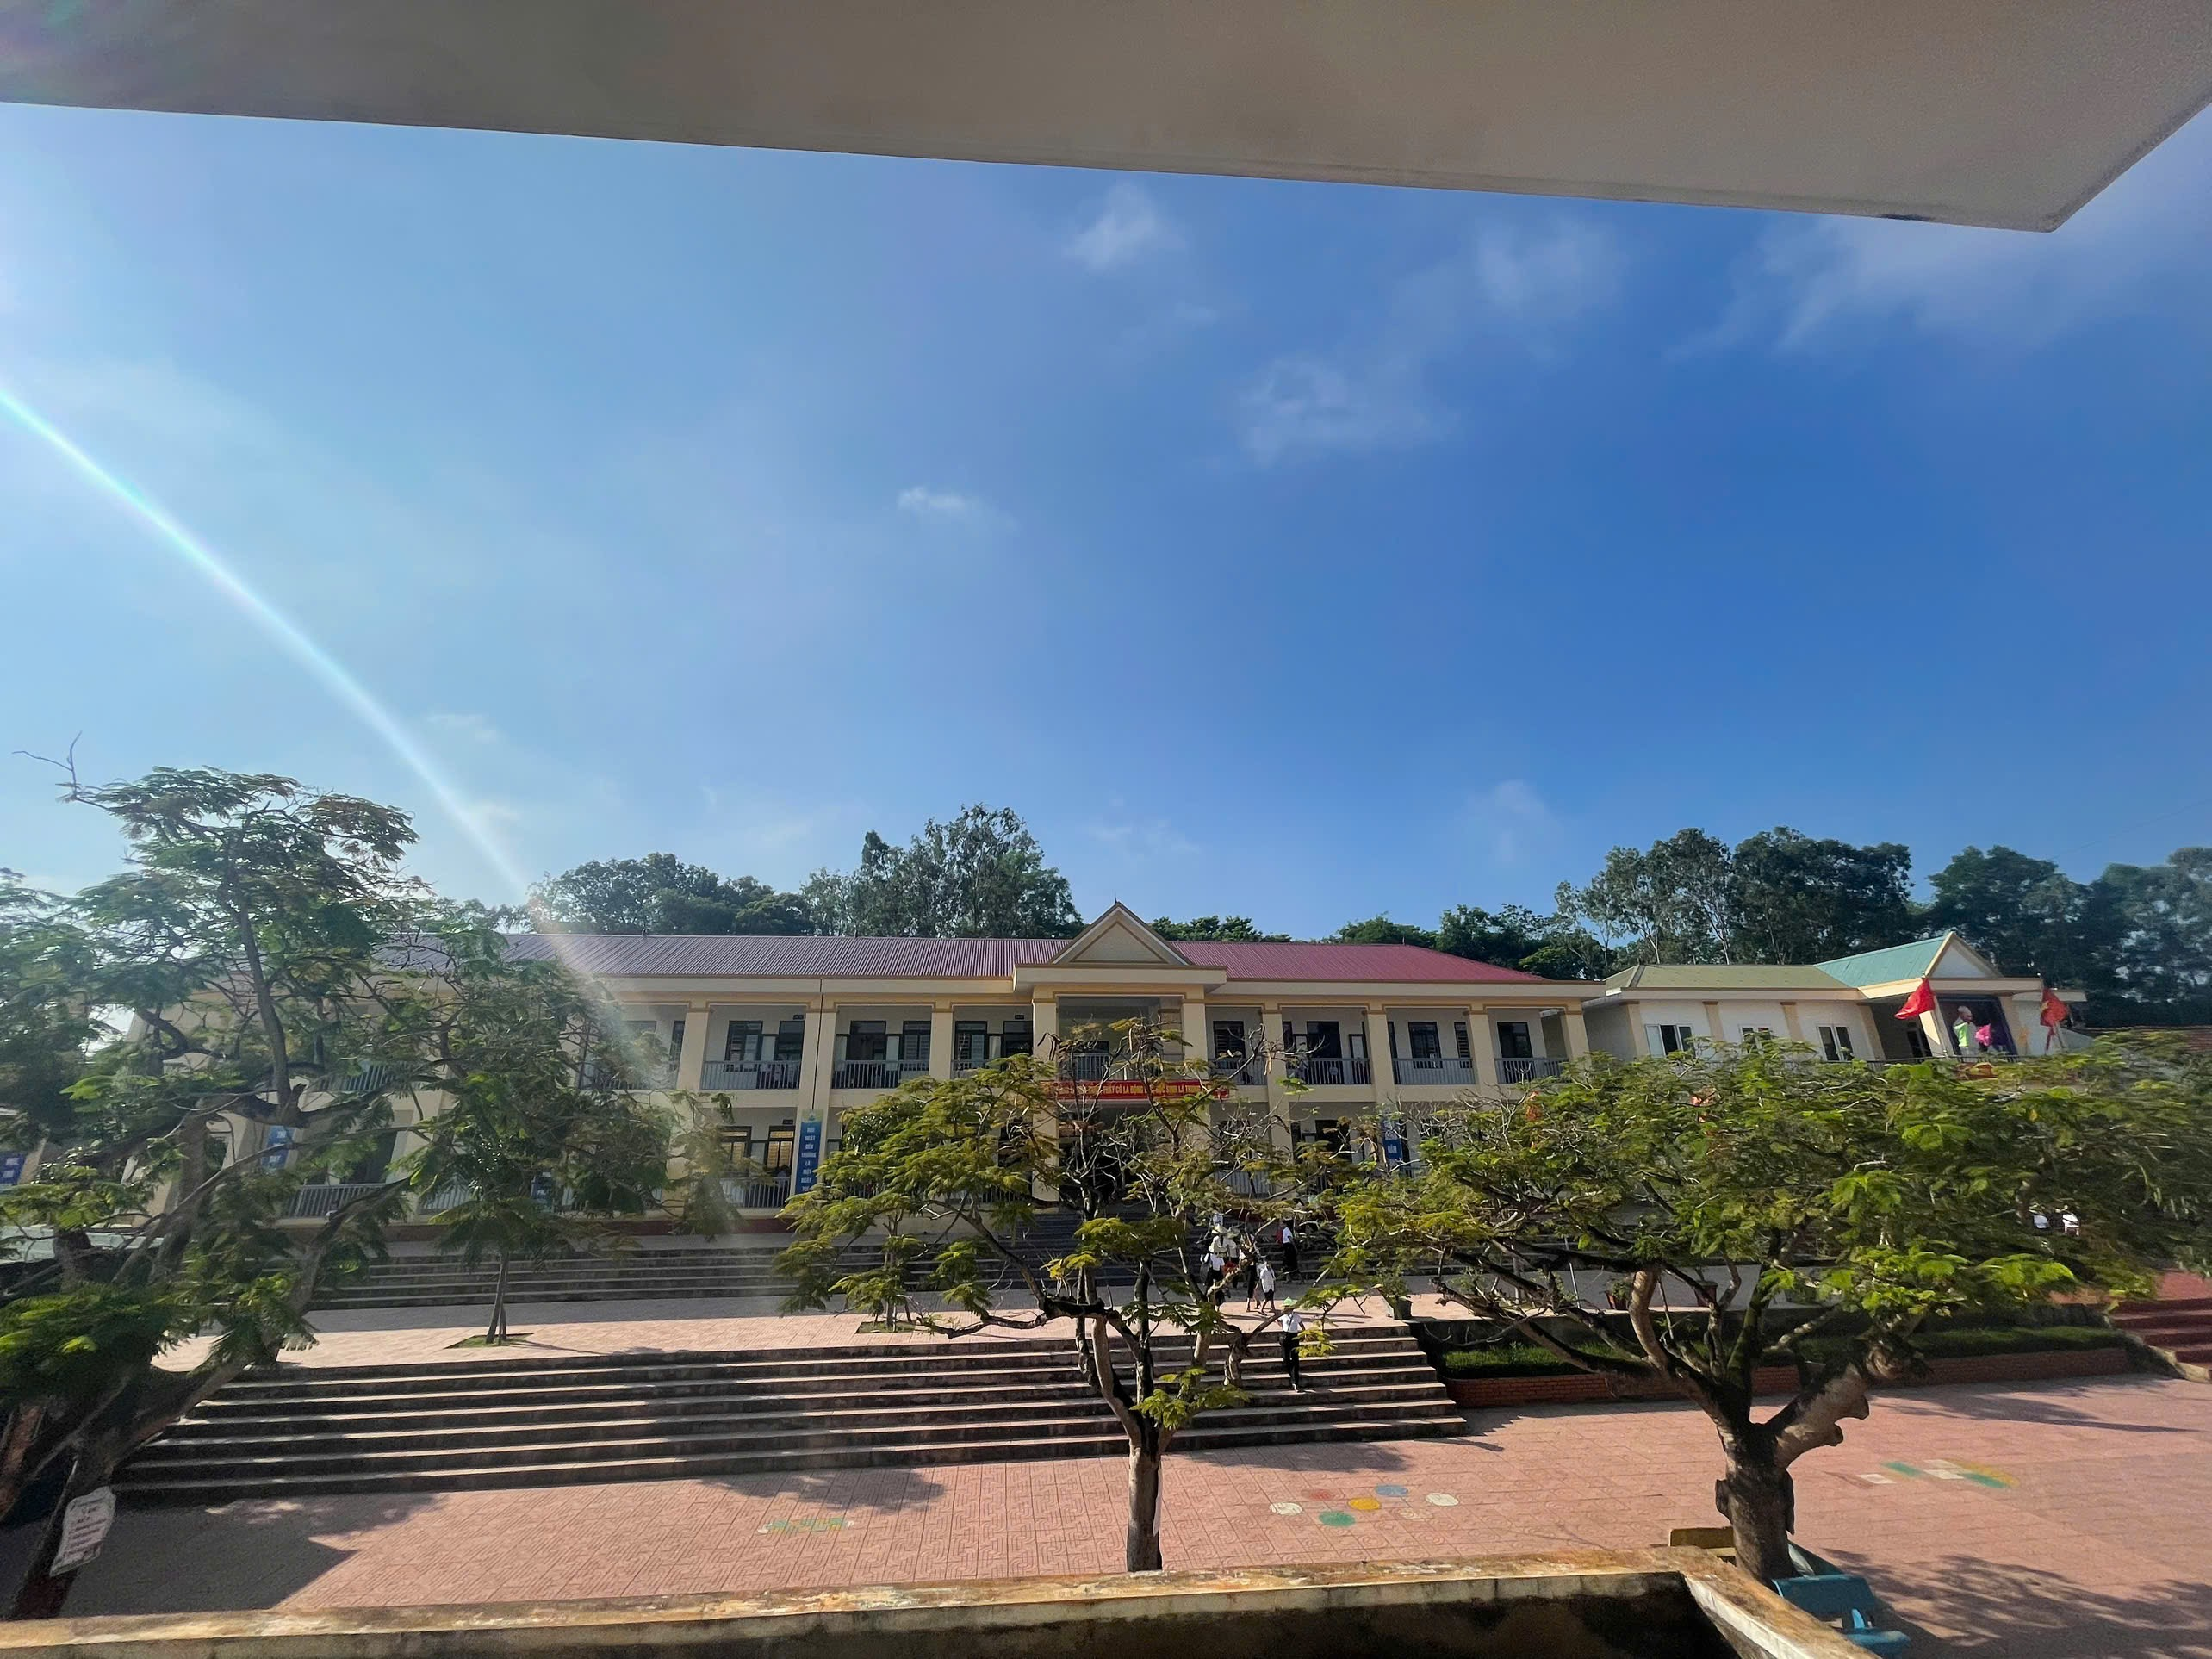
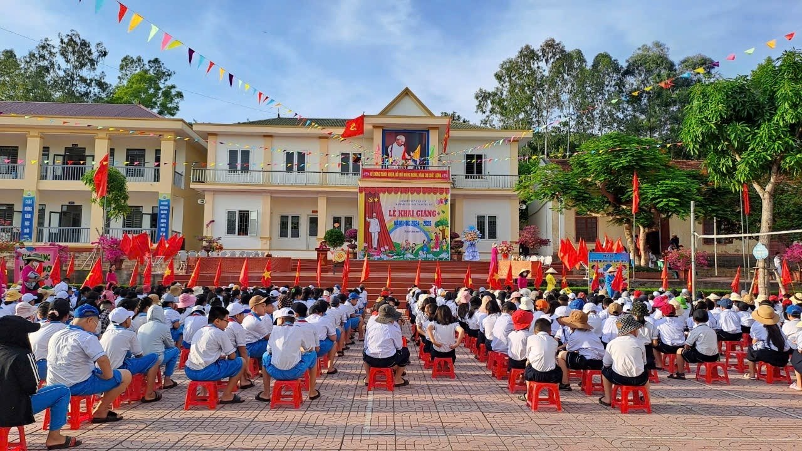
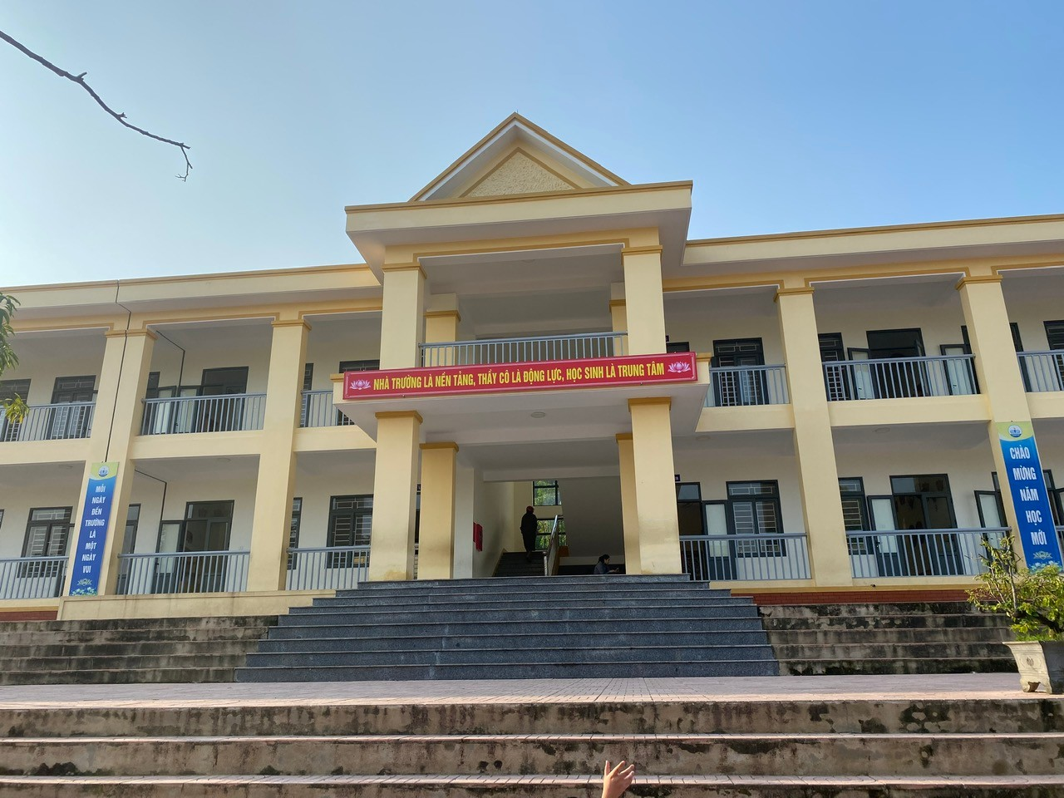
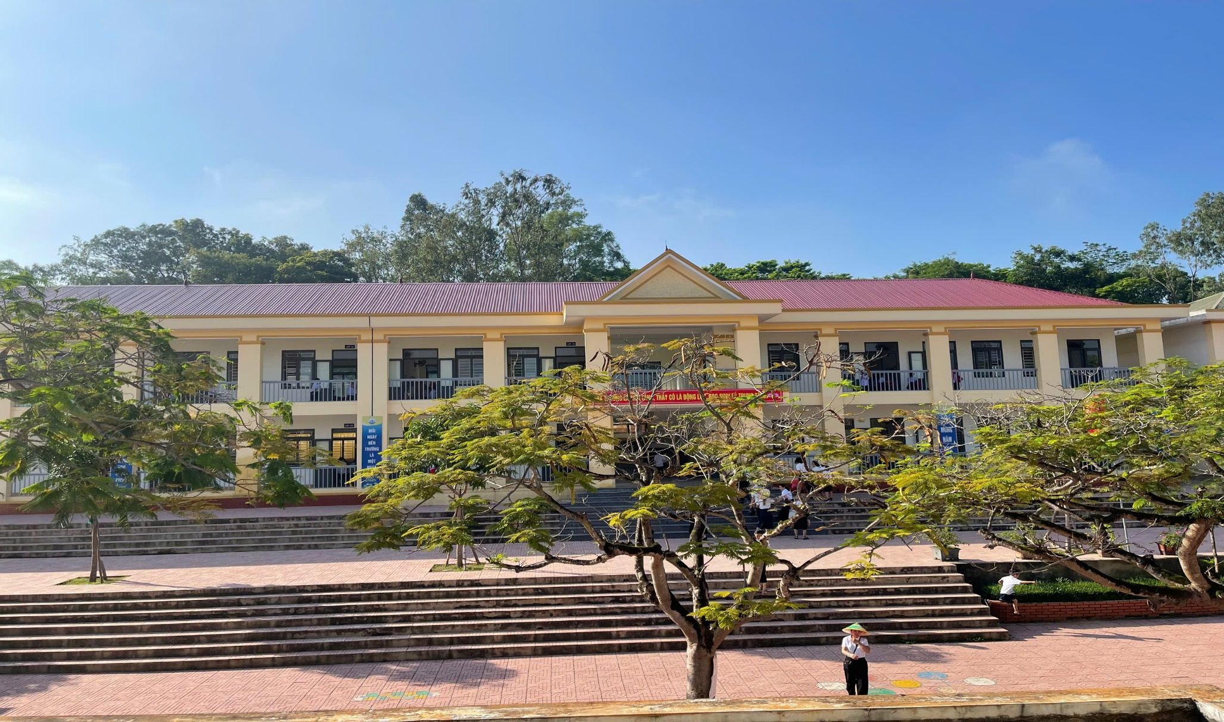

Slide 12
THANK YOU
Tạm biệt và hẹn gặp lại

Slide 13
CHÀO MỪNG CÁC EM ĐẾN VỚI TIẾT HỌC
GV: Nguyễn Thị Hương

Slide 14
Qua bài văn em thấy tình cảm của bạn học sinh với ngôi trường mới như thế nào?

